Slide 1


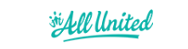

KNBB ledenadministratie via AllUnited
Handleiding voor functionaris zonder mutatiebevoegdheid

Slide 2
Handleiding voor functionaris zonder mutatiebevoegdheid
De schermen die getoond zijn in deze handleiding kunnen afwijken van de ‘live’ omgeving.
Het systeem zal in de loop van de tijd meer mogelijkheden krijgen. In eerste instantie zult u derhalve mogelijk minder zien dan in deze handleiding opgenomen is. Op de laatste pagina zal te lezen zijn wat in de toekomst mogelijk wordt.
Alle gegevens in deze handleiding zijn geanonimiseerd conform AVG regels.

Slide 3
Bent u districts- of verenigingsbestuurder dan verzoeken wij u altijd de
AVG-regels in acht te nemen.
U mag immers alle gegevens inzien die binnen uw bevoegdheid vallen.
U mag een export maken maar deze niet zo maar delen.
Voor informatie hierover kunt u onze website raadplegen
www.knbb.nl / verenigingen / AVG
Daar vindt u tevens informatie over bestuursaansprakelijkheid, de WBTR en eventuele mogelijkheden om u hiervoor te verzekeren.

Slide 4
Januari 2022:
U kunt vanaf nu:
Uw eigen adresgegevens, contactgegevens bijwerken
Evenementenkalender bekijken
Kalenders van de KNBB en secties bekijken
Namens uw vereniging en/of district:
- Overzichten van leden en lidmaatschappen maken
- Mailen naar bestuurders en leden

Slide 5
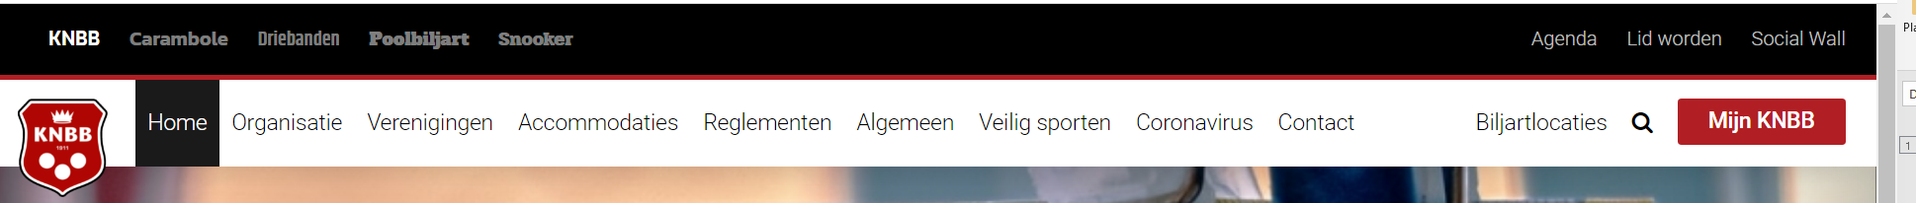

Ga naar de website van de KNBB
(of een van de secties)
Klik op button
Mijn KNBB
Mocht dit (nog) niet werken, dan kunt u ook naar : www.mijnknbb.nl

Slide 6
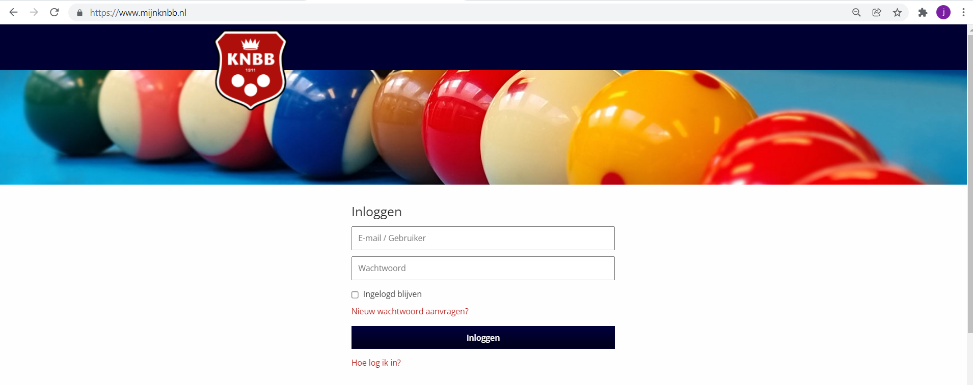
Bondsnummer
Vul uw bondsnummer in
Had u voorheen een ‘vijf-cijferig’ bondsnummer beginnend met 7 of 8?
Dan begint uw bondsnummer nu met een 3
76543 is nu 376543
Vul uw wachtwoord in
1e keer inloggen of wachtwoord vergeten?
Klik op nieuw wachtwoord aanvragen

Slide 7
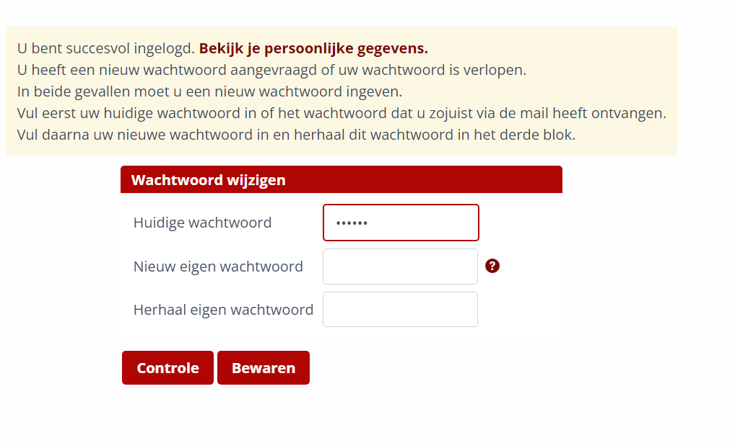
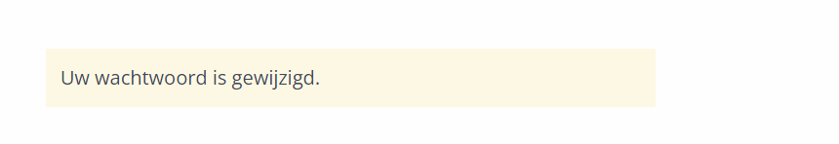
Na uw eerste inlog krijgt u het volgende scherm, u dient hier het aan u toegestuurde (initiële) wachtwoord in te vullen (huidig wachtwoord)
Daarna vult u het door u gewenste wachtwoord in (twee maal)
Het nieuwe wachtwoord dient minimaal 6 karakters en minimaal 2 cijfers te bevatten.
Klik op Bewaren, u ziet daarna onderstaande melding

Slide 8
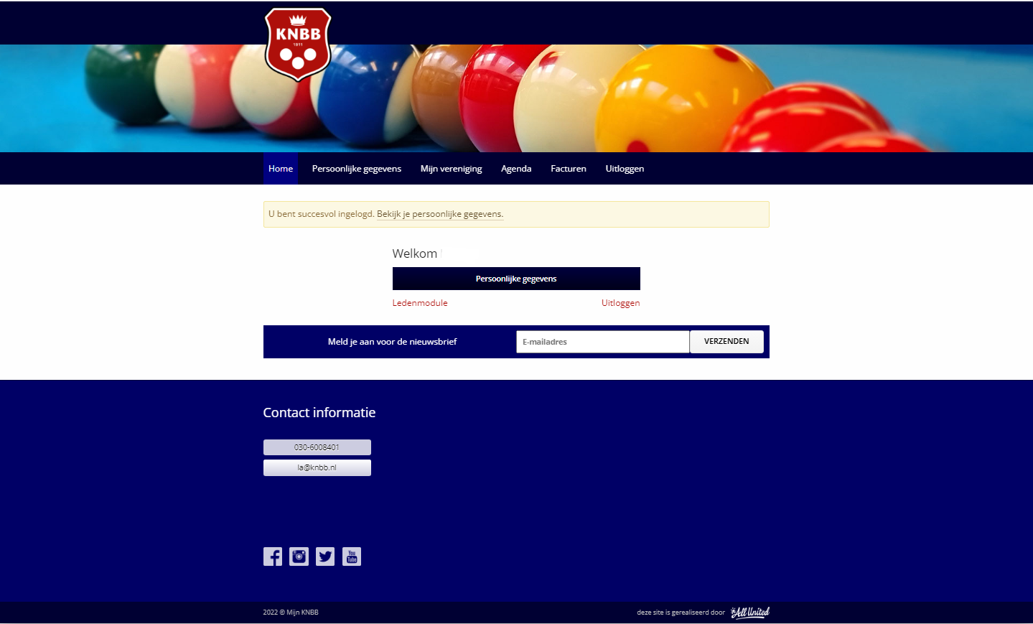
Klik op button
Persoonlijke gegevens
Hier komt uw naam te staan

Slide 9
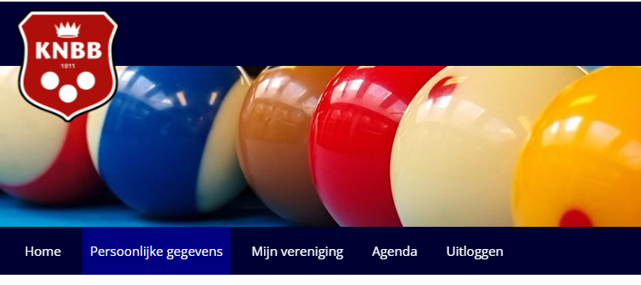
Persoonlijke gegevens
Onder persoonlijke gegevens vindt u de volgende gegevens van uzelf:
- Achternaam, voornaam, voorletters, tussenvoegsels, geslacht en geboortedatum;
- Uw lidmaatschappen, functies
- Adresgegevens, Postcode, Woonplaats;
- De contactgegevens die we nu al gebruiken zoals telefoonnummers en e-mailadressen
Vul alleen een postadres in als dit afwijkt van uw ‘woonadres’.
Vul ook alleen een ‘e-mail factuur’ adres in als dit afwijkt van uw ‘1e e-mailadres’.

Slide 10
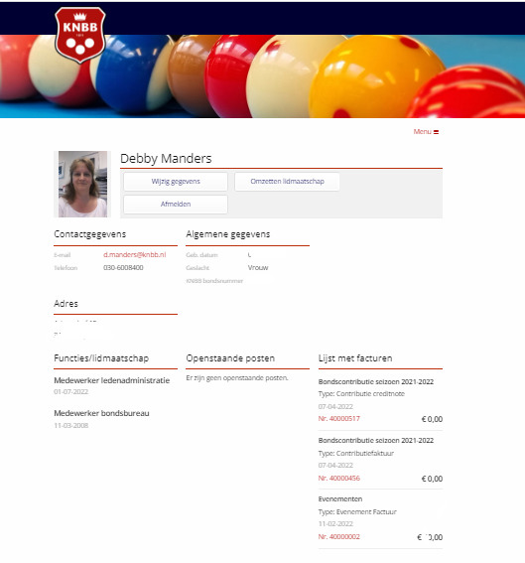
Velden worden later
nog aangepast.
De lengte van de velden
is nog niet naar ons zin,
hier wordt aan
gewerkt.
Zo is het emailadres vaak nog over
twee regels verdeeld
Als u zich helemaal wenst af te melden bij de KNBB dan kunt u op Afmelden klikken. Er volgt een formulier waarmee u zich uit kunt schrijven.
Pas op het moment dat u aan al uw betalingsverplichtingen hebt voldaan zullen wij uw lidmaatschap beëindigen.
Dit kan uiteraard alleen als u al uw functies (zo die er al waren) heeft neergelegd. En er geen opstelling in een competitie-team meer is.
Vergewis u er dus van dat u daar uit gehaald bent door uw teamcaptain u te laten afmelden bij het team.
Bent u lid via een vereniging, dan dient u zich af te melden bij de secretaris van deze vereniging. Een optie om de secretaris te mailen vindt u onder ‘mijn vereniging’.
Uwbondsnummer
Hier komen indien van toepassing uw actieve functies en/of lidmaatschappen te staan

Slide 11
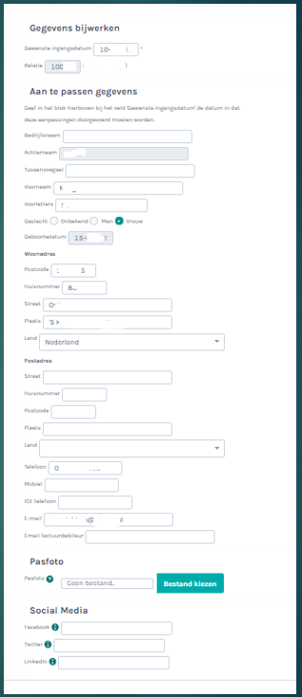

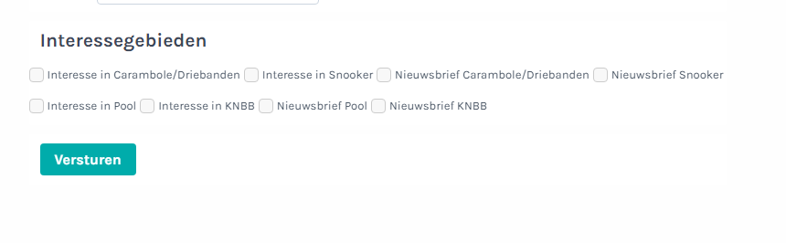
Via deze kop
komt u op de pagina waar u de nodige gegevens kunt wijzigen/aanvullen
(Enkele velden kunnen niet gewijzigd worden en zijn dan ook grijs gearceerd zoals geslacht, geboortedatum, achternaam)
Vul de datum in waarop u de gegevens wenst te wijzigen (meestal ‘vandaag’).
Onderaan het scherm ziet u ‘Interessegebieden’. Interessegebieden zijn er om te zorgen dat u in Mijn KNBB alleen de informatie ontvangt die u graag wil zien, zodat u als driebandenliefhebber niet steeds nieuws ziet over snooker of pool. Vink aan wat uw voorkeur heeft. Vult u alleen ‘interesse in….’ dan krijgt u nieuws van de betreffende sectie. Wilt u ook de door het bestuur verstuurde Nieuwsbrief per mail ontvangen, dan vinkt u “Nieuwsbrief….” ook aan.
Vergeet niet op ‘versturen’ te klikken. Anders worden uw wijzigingen niet verwerkt.

Slide 12
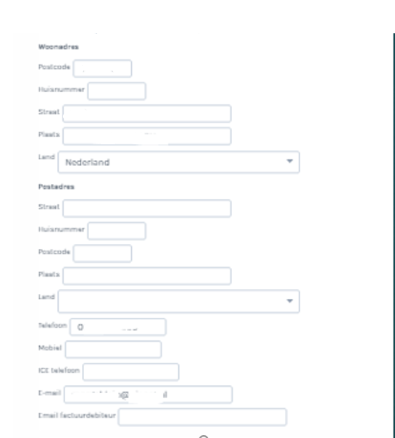
Vul bij ‘postadres’ alleen gegevens in als
Deze afwijken van uw ‘woonadres’.
Alleen Postcode en huisnummer invullen is voldoende, het systeem heeft een postcodeboek gekoppeld en zal de straatnaam en plaats zelf invullen.
Vul bij e-mail factuurdebiteur alleen een e-mailadres als dit afwijkt van uw ‘E-mailadres’ in het veld daarboven.
Let op: Dit is alleen de factuur voor uw ‘persoonlijke’ facturen. Gaat uw factuur naar een vereniging, dan zal dit naar de secretaris gestuurd worden. Vult u hier dus geen emailadres in van uw secretaris.

Slide 13
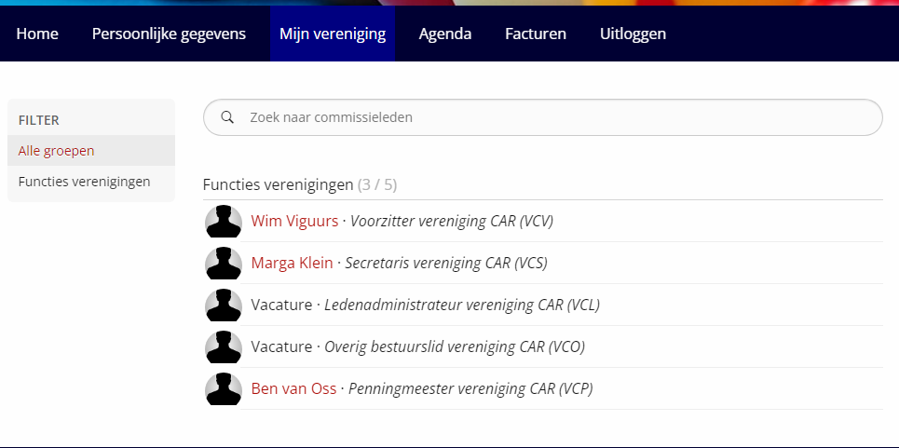
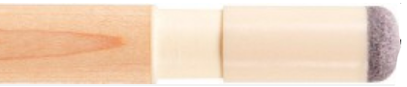
Klik op Mijn vereniging
Hier staan de gegevens van het bestuur van de vereniging waar u lid van bent, (indien van toepassing) het kan dus voorkomen dat uw eigen naam hier ook bij staat.

Slide 14
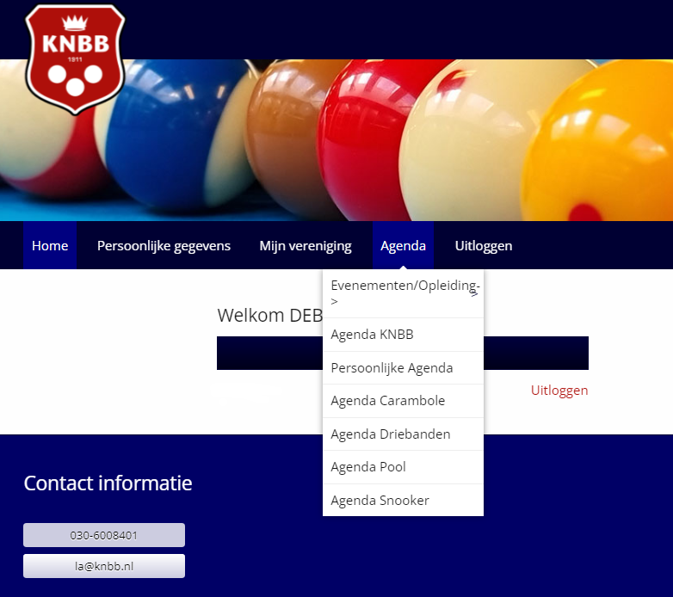
Klik op Agenda
Hier vindt u onder een ‘dropdown’ menu de verschillende evenementen en agenda’s van de KNBB, later zullen hier ook ‘Persoonlijke agenda’s’ worden toegevoegd.

Slide 15
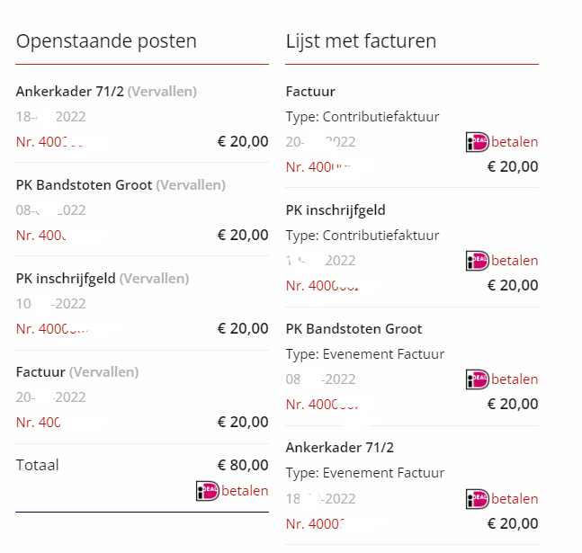
Hier ziet u een overzicht van uw persoonlijke facturen, tevens is hier een link naar iDeal-betalen geplaatst als er een factuur klaar staat. U klikt op de link en gaat dan naar de beveiligde omgeving van iDeal.
De tussenpersoon van onze iDealbetalingen is “Mollie payments”. Heeft u de betalingen geheel afgerond dan zal uiteraard de ‘openstaande post’ op € 0,00 staan.
U kunt alle facturen apart betalen of in een keer alles als u bij ‘openstaande posten’ de onderste link aanklikt

Slide 16
Ledenmodule
Voor het bijwerken van de ledenadministratie van uw vereniging/district

Slide 17
Hier komt uw naam te staan
Klik op
Ledenmodule

Slide 18
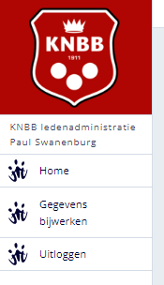
Een ‘persoonlijk lid’ van de KNBB ziet minder opties dan bijvoorbeeld een bestuurslid van een ‘vereniging/district/gewest’ van de KNBB.
Hiernaast is een menu te zien van een individueel lid. (dus geen bestuurder of iemand met een ‘functie’ in bijv. een commissie.
Hij/zij kan zelf de gegevens bijwerken, bijvoorbeeld ‘adres, postcode woonplaats’ of ‘telefoon en/of e-mailadres’. Alle leden krijgen toegang tot hun eigen gegevens. Ook uw verenigingsleden.
Een geboortedatum, achternaam of geslacht kan na aanmelding niet meer worden gewijzigd. Dit is alleen door het bondsbureau aan te passen.
Mochten er in de toekomst inschrijvingen zijn gedaan voor evenementen dan staan deze er ook op. Hierover later meer.
Hier staat uw naam

Slide 19
Ledenmodule voor functionaris zonder
‘mutatie bevoegdheden’

Slide 20

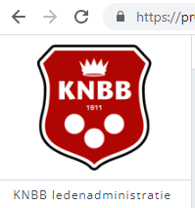



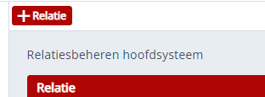
Enkele tips voordat u begint:
Wilt u terug naar een ‘vorig scherm’ en/of ‘vorige selectie’?
Klik dan niet op het ‘terug pijltje’ van de ‘URL’.
Maar op het woord ‘Terug’ bovenaan de pagina.
Voeg alleen een relatie
(+Relatie) toe als dit
‘een geheel nieuw persoon’
is (en nooit eerder lid geweest van de KNBB),
dus niet bij een nieuw lidmaatschap
van een bestaand (oud)lid. Dit doet u bij
nieuwe‘functie’ of ‘activiteit’.

Slide 21
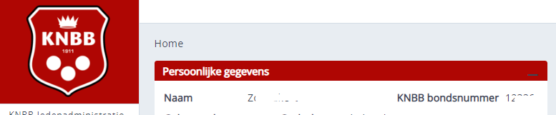
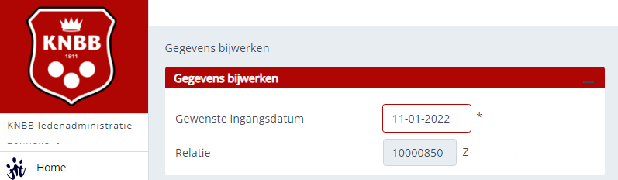
Enkele tips voordat u begint:
Het scherm bevat belangrijke informatie over waar u zich bevindt.
Zo ziet u hier dat u in het ‘Home’ scherm bent
En hier dat u in menu ‘gegevens bijwerken’ bent.

Slide 22
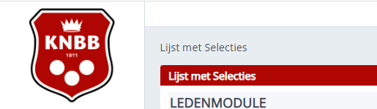


U kunt ook zien waar u bent gebleven, dit noemen we het
Kruimelpad
zodat we, net als “Klein Duimpje”, de weg terug kunnen vinden door op ‘Terug’ of op een ‘voorgaand pad’ te klikken .

Slide 23
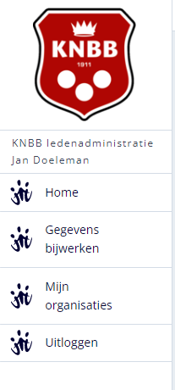
Een bestuurslid van een ‘vereniging/district/gewest/sectie’ van de KNBB.
Hiernaast is een menu te zien van een bestuurder of iemand met een ‘functie’ in bijv. een commissie.
Onder Mijn organisaties is een menu te vinden voor de ‘bestuurslaag’ waar men een functie heeft.
Als u meerdere functies heeft kunnen hier meerdere ‘organisaties’ staan. Let dus goed op onder welke organisatie u ‘inlogt’.
Hier staat uw naam

Slide 24
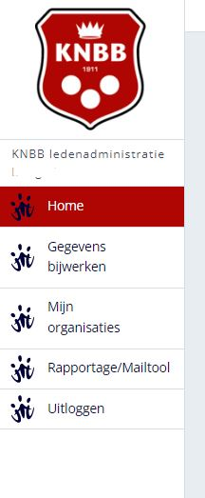
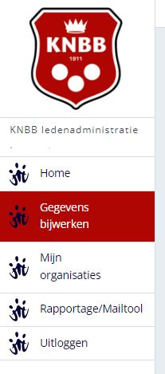
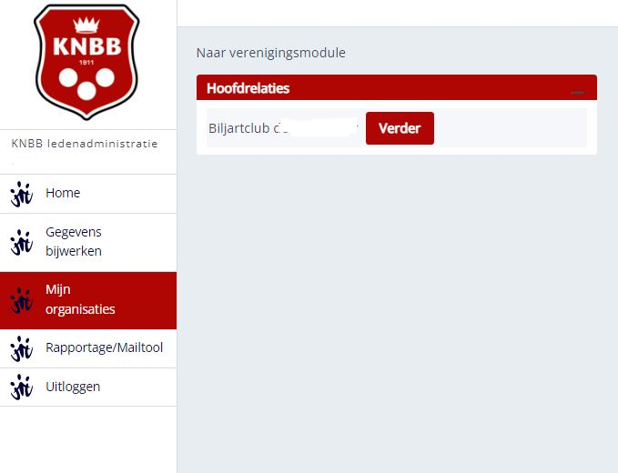
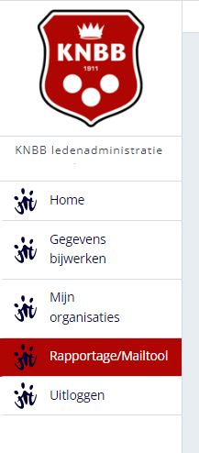
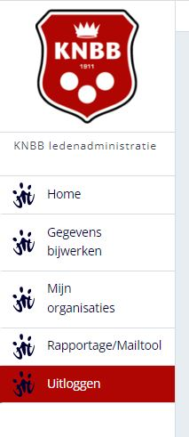
Hier ziet u opties die u ‘mogelijk’ zult zien, afhankelijk van uw functie kunt u hier meer of minder opties zien.

Slide 25
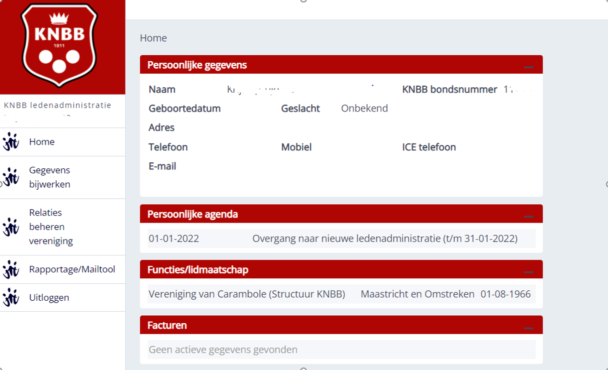
Een bestuurslid van een ‘vereniging’ van de KNBB.
Hier is het scherm te zien van een bestuurder die een bestuursfunctie heeft bij een vereniging (die vervolgens weer valt onder het District Maastricht en Omstreken).
Namens deze vereniging mag deze bestuurder
mutaties doen. Daarom staat er in het
Menu ‘Relaties beheren vereniging’.
Klikt u hier op Gegevens bijwerken,
dan zullen dus de gegevens van de
Organisatie gewijzigd worden!
Let dus op ‘namens’ wie u nu bent
Ingelogd!
Wilt u de verengingsleden bijwerken
dan dient u op
‘Relaties beheren Vereniging’ te klikken.
Organisatie naam

Slide 26
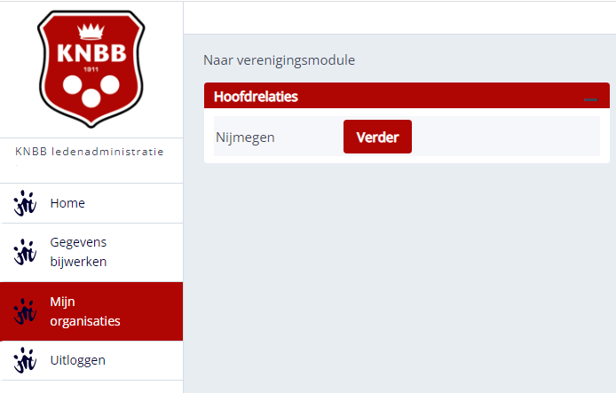
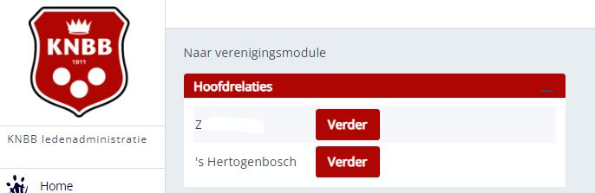
Een bestuurslid van een ‘district’ van de KNBB.
Hier is het scherm te zien van een bestuurder die een bestuursfunctie heeft bij een district. Als
er geklikt wordt op ‘mijn organisaties’ ziet u voor welke organisaties u bevoegdheden hebt. Het kan dus zijn dat hier meerdere ‘hoofdrelaties’ staan.
Een bestuurder van zowel een ‘vereniging’ als van een ‘district’ ziet twee hoofdrelaties staan

Slide 27
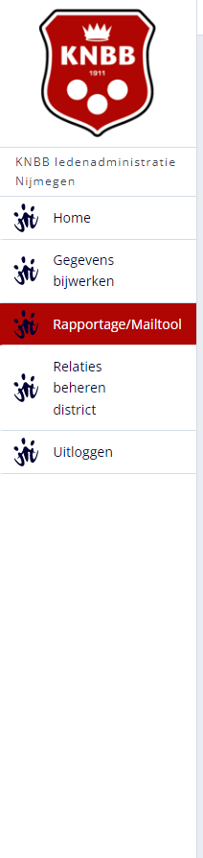
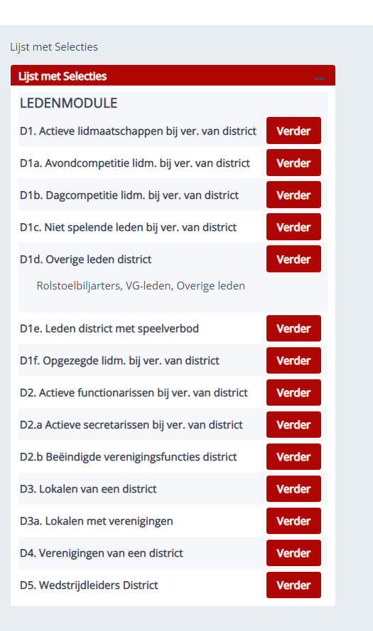
Hier vindt u diverse lijsten
Kies de lijst die u wenst en
(dubbel)klik op ‘Verder’
Er volgt eventueel nog een scherm met
‘filter’ of ‘opties’ velden.
Als u hier niets invult, dan krijgt u de hele lijst.
Daarna kunt u kiezen voor ‘Rapportage’ of ‘download bestand’.
De opties die niet voor u van toepassing zijn zullen mogelijk ook niet getoond worden.
(dubbel)Klik op Verder

Slide 28
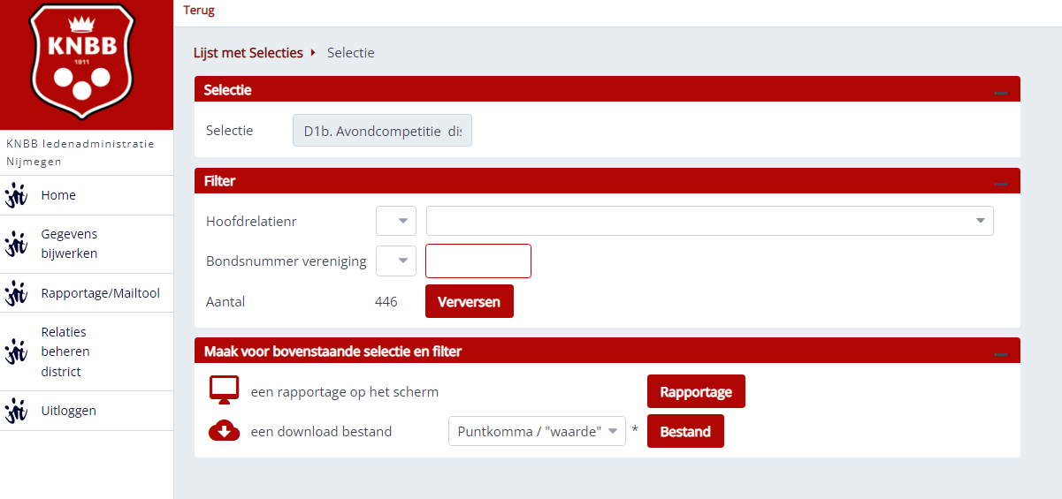

Wilt u alleen de Avondcompetitieleden van een bepaalde vereniging (binnen uw district) zien, dan kunt u het verenigingsnummer invullen, of type in het veld ‘Hoofdrelatienr’ een (deel van de) naam. Klik daarna op ‘Verversen’. Is de
‘uitkomst Aantal 0’ dan heeft u een vereniging gekozen die niet in uw district valt.
In de toekomst zult u alleen verenigingen kunnen kiezen die binnen uw district vallen. Dit is nu echter nog niet mogelijk.

Slide 29
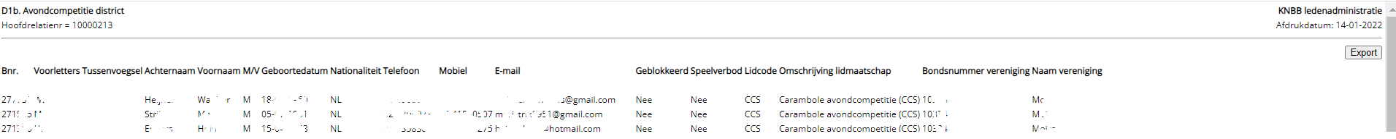
Kiest u in het vorige scherm voor ‘Rapportage op scherm’ dan krijgt hier uit de volgende lijst. (voorbeeld optie D1b: Avondcompetitie district )
Deze lijst kan er wat ‘vol’ uit zien, maar door de combinatie “Cntrl” en het wieltje van uw muis (Of ‘slepen met uw vingers op een pad’) kunt u het scherm vergroten.
Het wordt dan wat makkelijker leesbaar. Uiteraard kunt u de tekst ook verkleinen.
Wilt u alsnog een export maken naar ‘Excel’ dan kunt u rechts bovenin op ‘Export’ klikken.
U krijgt dan een aantal opties (zie verder bij ‘download een bestand’).
Klik op Export

Slide 30
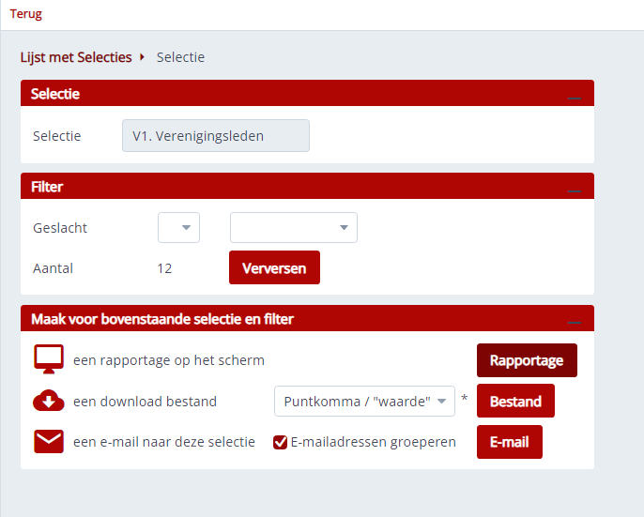
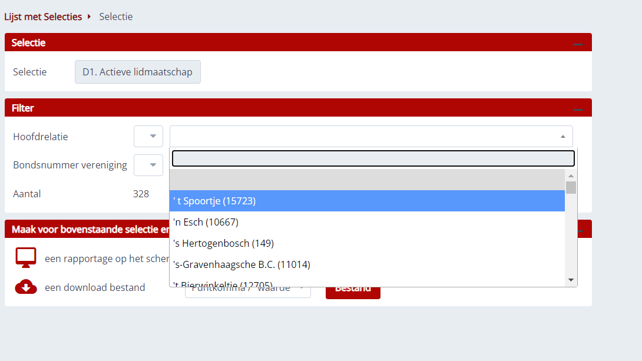
Bij sommige lijsten kunt u ‘filteren’.
Zoals hier links op ‘geslacht’.
Maar ook op ‘verenigingsnummer’ of ‘naam’.
Als u in de lijst D1 zoekt naar een bepaalde vereniging, dan kunt u beginnen met de naam te typen. De verenigingen die deze letters in hun naam hebben komen dan naar voren,

Slide 31
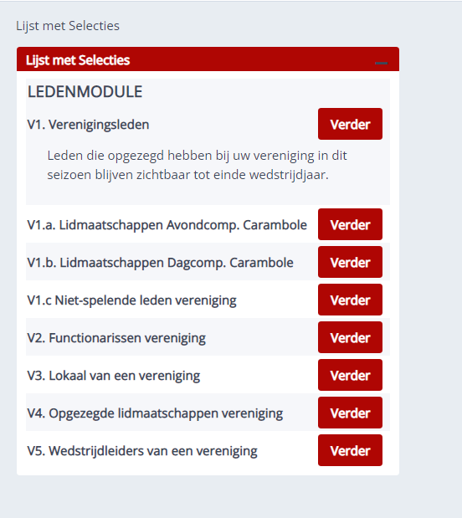
Verenigingsbestuurders zien andere lijsten

Slide 32
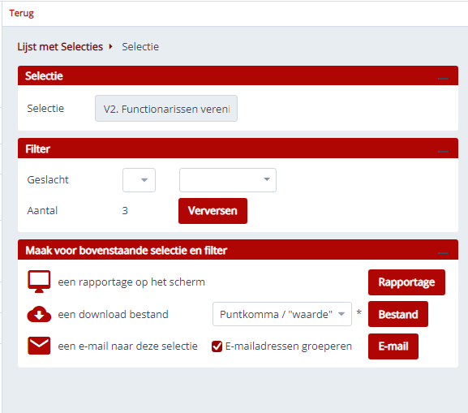
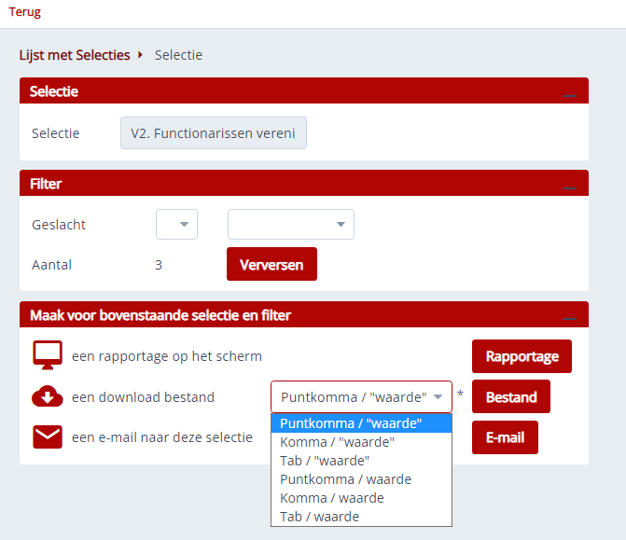
Optie V2: Functionarissen vereniging: Dit is een
lijst met de actieve bestuursleden/commissieleden.
Kiest u scherm voor ‘download bestand’ dan krijgt u de keuze in welke indeling u het bestand
wenst. Meest gebruikelijk is Puntkomma/ “waarde”.
Aantal zou minimaal 3 moeten zijn.
(dubbel)Klik op Bestand

Slide 33
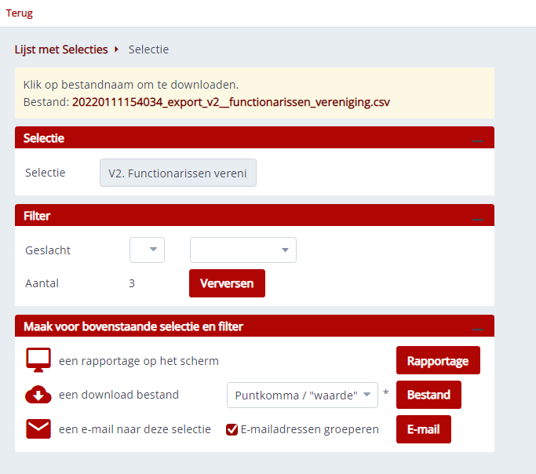
hier verschijnt uw bestand

Slide 34
Wilt u ook oud-leden zien, dan kunt u naar de volgende optie gaan: Rapportage/Mailtool V4.
(dubbel)Klik op Verder

Slide 35
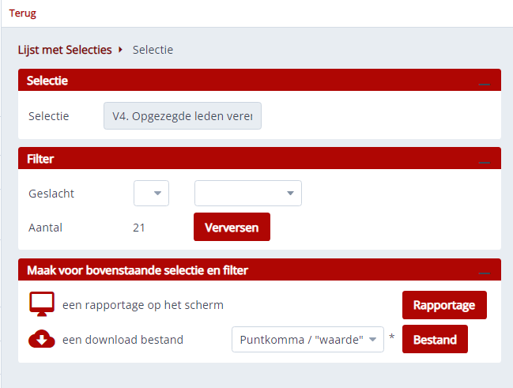

Slide 36
Als u wilt kunt u een groep (actieve) leden of bestuursleden mailen. Wellicht is het u al opgevallen dat u het lokaal en de oud-leden niet kunt mailen.
(dubbel)Klik op E-mail

Slide 37
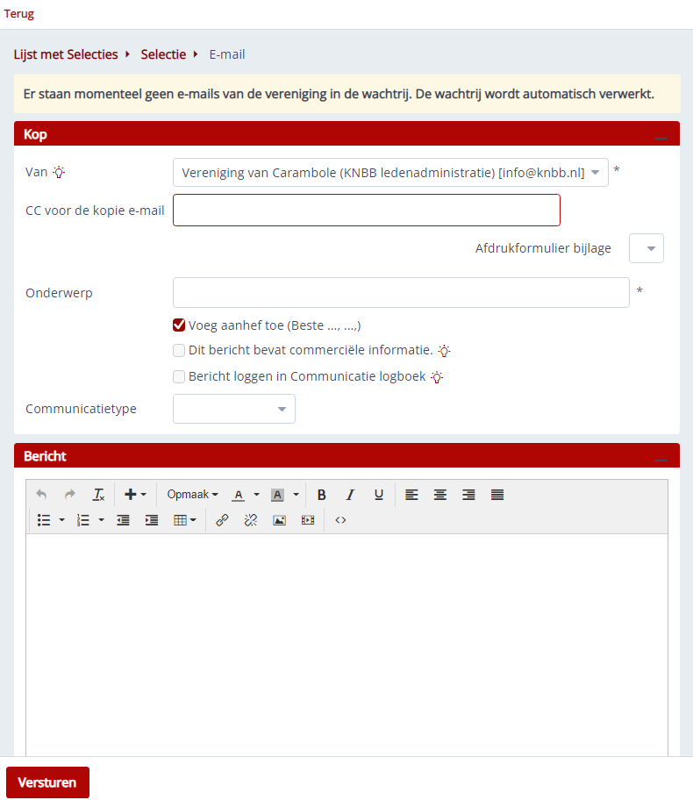
Als u wilt kunt u een groep (actieve) leden of bestuursleden tegelijk dezelfde mail sturen.
Wellicht is het u al opgevallen dat u het lokaal en de oud-leden niet kunt mailen. Hier is bewust voor gekozen.
Hiernaast ziet u hoe u de mail kunt opstellen. De ‘keuze’ van e-mailadres ‘Van’ is afhankelijk van degene die de mail verstuurd.
De CC staat voor ‘copie conforme’. Ze dienen om andere personen dan de geadresseerde op de hoogte te brengen of te houden, zonder dat van hen wordt verwacht dat ze iets doen of op het bericht reageren.
Mailt u bijvoorbeeld een bestuurswijziging met een CC aan ‘la@knbb.nl’ (ledenadministratie KNBB) ga er dan niet van uit dat uw bestuurswijziging wel door ons verwerkt wordt. Wij verwachten van u dat u zelf de ledenadministratie bijwerkt en derhalve een mail aan ‘la@knbb.nl’ niet nodig is.

Slide 38
Toekomstige mogelijkheden:
Inschrijfformulieren:
- voor competities, evenementen, open dagen e.d. Binnenkort beschikbaar
- Voor nieuwe leden (ontzorging van secretarissen)
Leden-app (deze App is nog niet actief)
Alle leden krijgen in eerste instantie toegang tot hun eigen gegevens, later
zullen ook diensten als: persoonlijke agenda,
koppeling met wedstrijdsoftware voor uitslagen van wedstrijden,
waar en wanneer hij/zij moet spelen,
Eigen systemen voor Districten
- Factureren vanuit ‘District’ aan verenigingen.
- Factureren vanuit een ‘eigen verenigingsadministratie’.
  (Dit is alleen mogelijk voor grotere verenigingen).

Slide 39
Indien u vragen /opmerkingen/suggesties heeft over de programmatuur of de te kiezen rapportages.
Geeft u dan aan:
- Wie (naam) of welk ‘bondsnummer’ (van uzelf of de organisatie die u vertegenwoordigt) de vraag stelt/ suggestie doet/ opmerking maakt.
- Bij welk menu of ‘kruimelpad’ de vraag bij u op kwam.
- Wat er precies ‘mis’ ging (vraag)
- Welke opmerking u heeft
- Welke suggestie u doet
Wij zullen dan kijken of er een aanpassing gedaan kan worden als meerdere mensen/ organisaties hierom vragen.

Slide 40
Heeft u na het zien/lezen van deze handleiding alsnog vragen en/of opmerkingen over de ledenadministratie dan kunt u uiteraard contact opnemen met het bondsbureau (bij voorkeur via mail) la@knbb.nl
Of (bij spoed):
telefonisch 030-6008401

Slide 41
Namens het personeel en bestuur KNBB
Wensen wij u veel biljartplezier
en succes bij het gebruik van deze nieuwe mogelijkheden.

